Slide 1

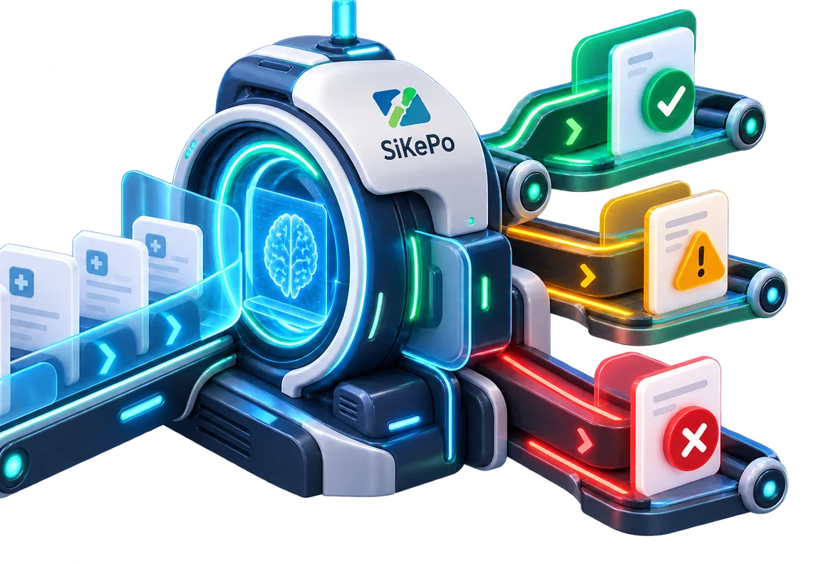
SiKePo
Sistem Investigasi Kelayakan Klaim & Pola Overbilling
Deteksi klaim fraud sebelum dana cair.
Pipeline A1 Triage, A2 Investigator, dan A3 Adjudicator menilai setiap klaim dalam hitungan detik. Skor risiko 0–100 disertai bukti yang dapat dibaca; keputusan akhir tetap milik verifikator.
Coba Namanya Ini Decka Fadhila Tirta
Healthkathon BPJS Kesehatan 2026 · Efisiensi Risiko
Detect Smarter. Protect JKN.

Slide 2
KATEGORI & SUB-KATEGORI YANG DIIKUTI
Efisiensi Risiko Fasilitas Kesehatan
Kategori: Efisiensi Risiko Fasilitas Kesehatan Fokus SiKePo: klaim rawat inap FKRTL yang dinilai sebelum dana cair
Sub-kategori fokus (nomor mengikuti daftar resmi panitia), terdeteksi otomatis oleh SiKePo:
No. 4 · Upcoding
No. 6 · Phantom billing
Diagnosis atau tindakan dimanipulasi agar nilai klaim meningkat.
Klaim atas layanan yang tidak pernah diberikan kepada pasien.
24 kasus pada dataset 150 klaim
18 kasus · fingerprint rawat absen
No. 7 · Inflated bills
No. 5 · Cloning
Biaya obat dan alkes ditagih melebihi biaya sebenarnya.
Klaim dibuat dengan menyalin klaim atau rekam medis pasien lain.
19 kasus · obat di luar e-Fornas
8 kasus · kemiripan resume tinggi
Cakupan lanjutan: prolonged length of stay (No. 12), readmisi (No. 16), repeat billing (No. 11), dan unbundling/fragmentasi (No. 9) dipantau melalui pemeriksaan LOS dan pola episode. Kasus = sebaran modus pada 150 klaim uji SiKePo.
SiKePo · Healthkathon BPJS Kesehatan 2026
02

Slide 3
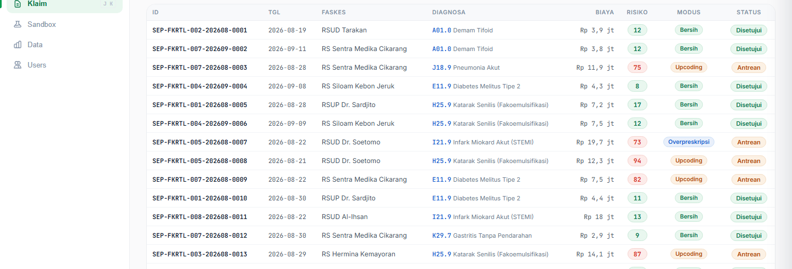
BAGIAN 1 · IDENTITAS & POSITIONING
Asisten verifikator yang membaca semua berkas
SATU KALIMAT NILAI
SiKePo membaca setiap berkas klaim dalam hitungan detik, memberi skor risiko 0–100 beserta bukti yang dapat dibaca, lalu menyerahkan keputusan akhir kepada verifikator.
Posisi kami
Audit berjalan di dalam alur klaim, sebelum dana cair, bukan laporan setelah kejadian.
Setiap skor disertai alasan yang dapat dibaca dan diaudit.
AI memberi rekomendasi; verifikator yang memutuskan.
SiKePo · Healthkathon BPJS Kesehatan 2026
03

Slide 4
BAGIAN 2 · MASALAH & URGENSI
Klaim fraudulent bocor setelah dana cair
Rp 2,6 T
Rp 12,63 T
Ratusan
kerugian klaim fraudulent yang ditemukan BPJS Kesehatan pada 2023
estimasi potensi kebocoran dana JKN per tahun
berkas klaim ditangani manual oleh setiap verifikator setiap hari
Publikasi media nasional, awal 2024
BPJS Watch, 2019 (estimasi)
Wawancara proses kerja verifikasi
Yang membuatnya urgen
Pemeriksaan manual hanya mampu mengambil sampel berkas.
Pola fraud terus berubah dan sulit diikuti secara konsisten.
Dana yang bocor adalah iuran peserta JKN.
Konsekuensi bila dibiarkan
Klaim tidak layak terbayar lebih dahulu
Faskes jujur dapat tertuduh tanpa dasar bukti
Sumber: publikasi media nasional atas keterangan BPJS Kesehatan dan BPJS Watch; angka merupakan temuan atau estimasi.
SiKePo · Healthkathon BPJS Kesehatan 2026
04

Slide 5
BAGIAN 3 · SOLUSI & KEUNGGULAN
Satu alur: masuk, dinilai mesin, diputuskan manusia
INPUT
A1
A2
A3
MANUSIA
SIMRS / Portal Faskes
Triage Aturan
Investigator ML
Adjudicator
Verifikator BPJS
→
→
→
→
klaim masuk otomatis, berkunci API
rasio tarif, lama rawat, obat e-Fornas
IsolationForest, fusi 45% aturan + 55% ML
Ling 3.0 Flash Sante, alasan berbahasa Indonesia
Setujui, Tahan, atau Tolak berdasar bukti
SIAP BAYAR risiko rendah, cair lebih cepat
TAHAN / AUDIT RM bukti lengkap untuk verifikator
TOLAK + ESKALASI diteruskan ke Satgas Anti-Fraud
Tiga keunggulan
Audit menyeluruh
AI tepat guna
Siap alur kerja
Setiap klaim dibaca mesin, bukan sampel.
Aturan dan ML cepat serta dapat diaudit; LLM hanya untuk adjudikasi.
Verdict satu klik; klaim faskes masuk otomatis.
SiKePo · Healthkathon BPJS Kesehatan 2026
05

Slide 6
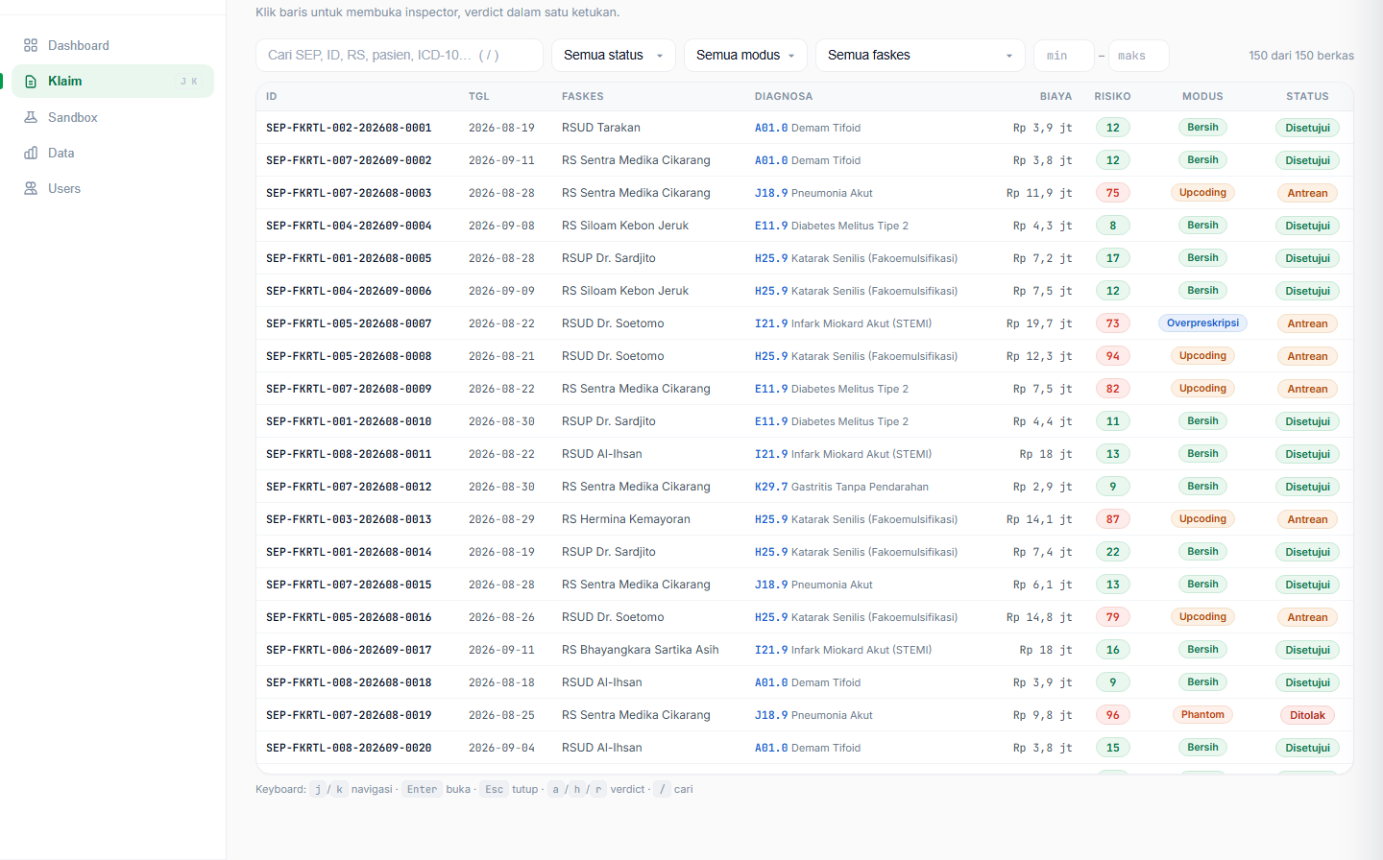
BAGIAN 3 · TAMPILAN PRODUK
Antrean klaim: risiko terlihat, bukti satu klik
Di layar ini
150 klaim terurut; badge risiko hijau, kuning, merah (skor 0–100)
Filter status, modus, faskes, rentang risiko, dan pencarian
Klik baris: inspector memuat bukti A1–A3, obat restriksi, dan selisih biaya
Verdict satu klik dengan jejak audit
Navigasi keyboard: j/k, Enter, a/h/r
SiKePo · Healthkathon BPJS Kesehatan 2026
06

Slide 7
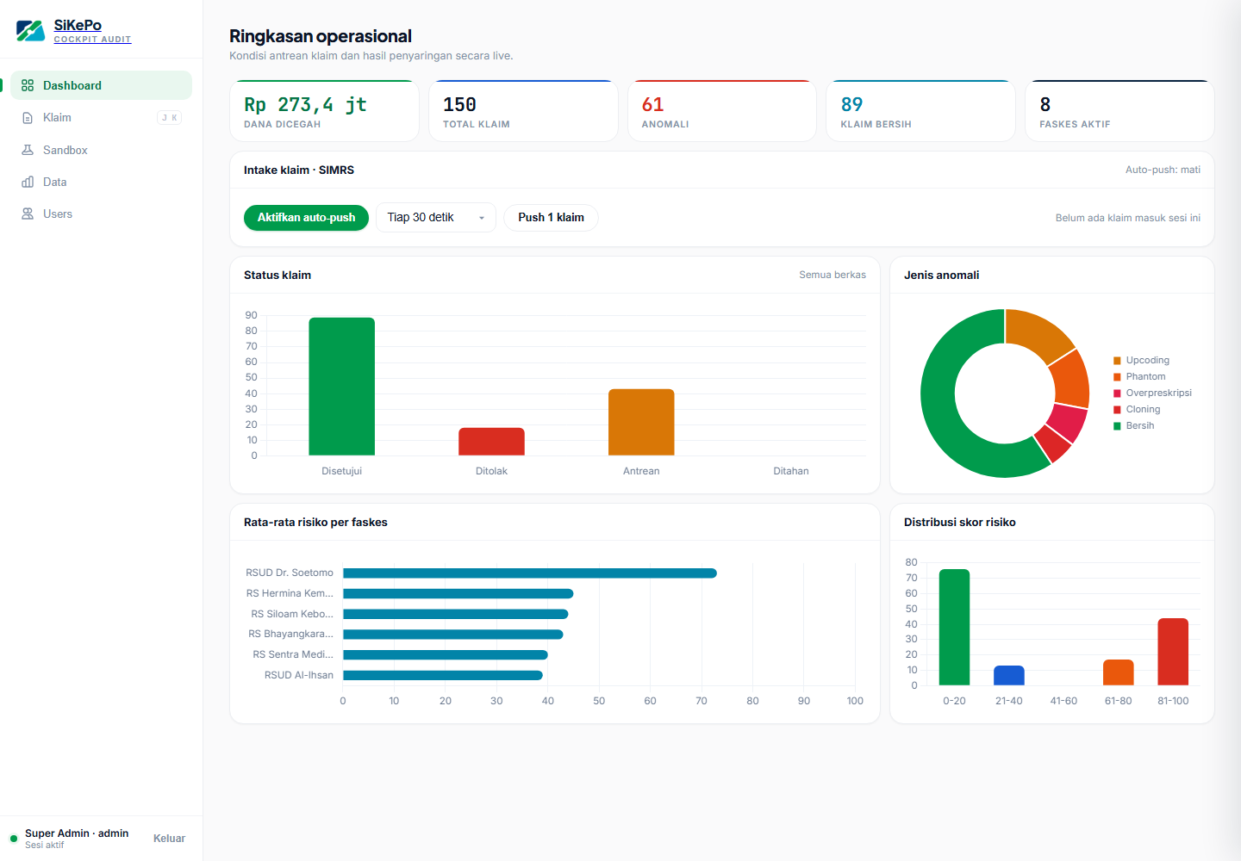
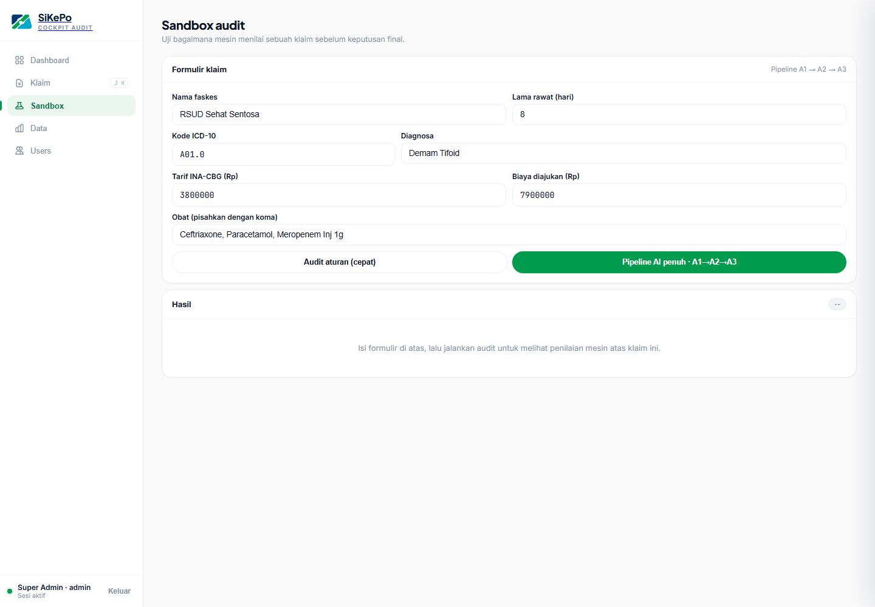
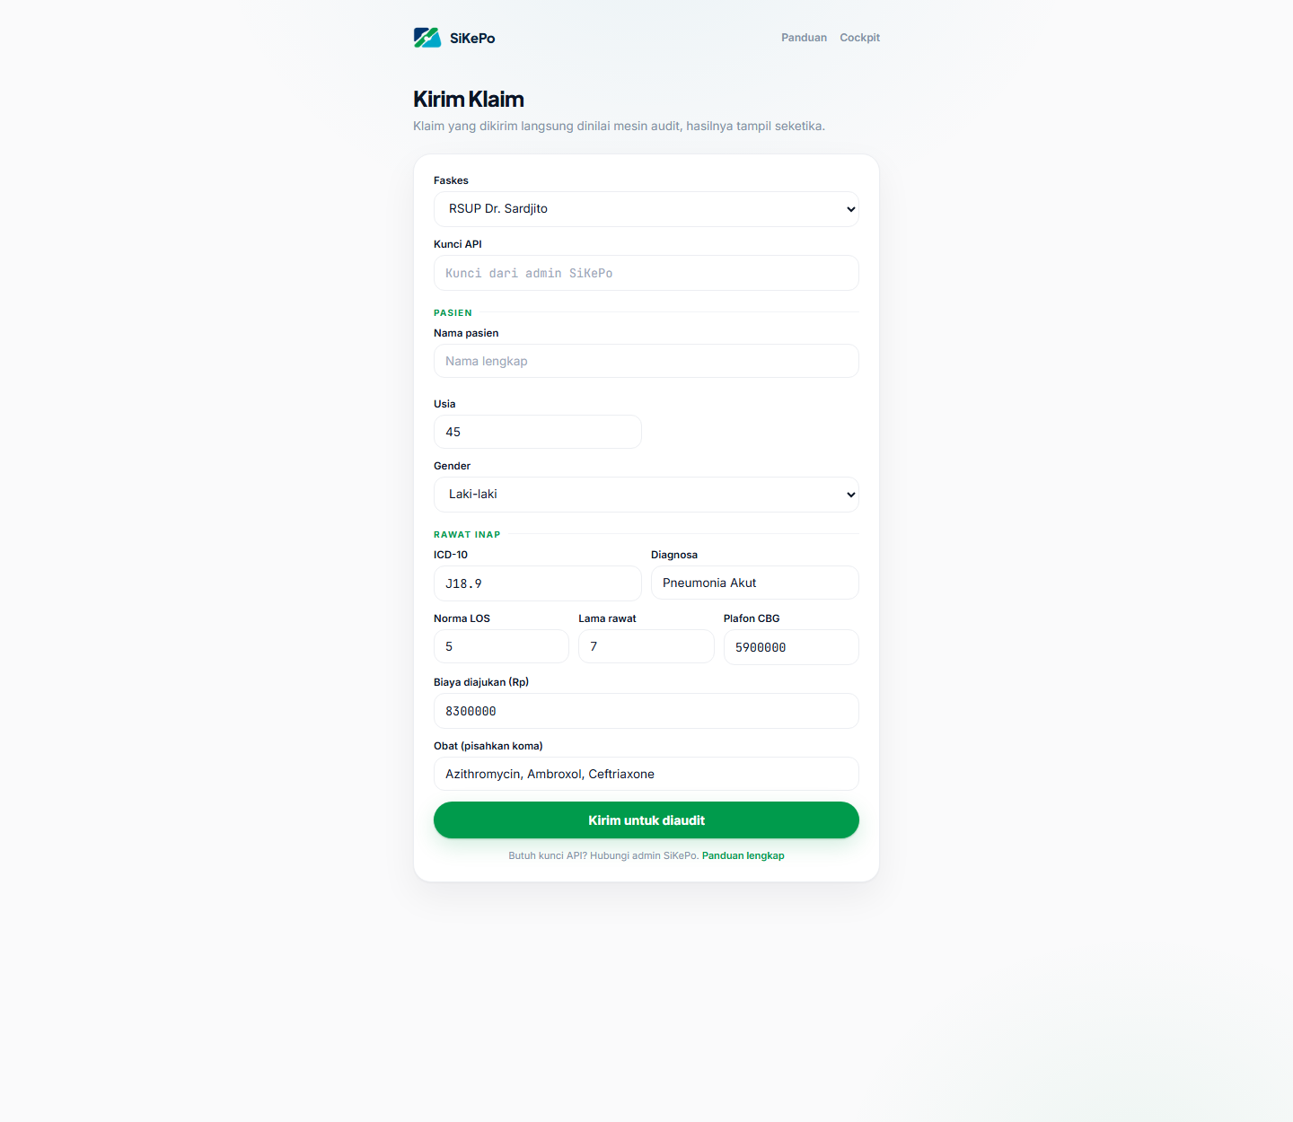
BAGIAN 3 · TAMPILAN PRODUK
Dashboard, sandbox, dan kanal faskes
Dashboard
Sandbox audit
Portal Faskes
KPI live, tren status, distribusi risiko, dan intake SIMRS.
Uji klaim hipotesis: skor, alasan, dan jejak A1–A3.
Faskes mengirim klaim berkunci API; hasil audit tampil seketika.
Sinkron otomatis: Klaim dari faskes muncul otomatis di antrean Cockpit dalam hitungan detik, disertai notifikasi.
SiKePo · Healthkathon BPJS Kesehatan 2026
07

Slide 8
BAGIAN 4 · PENDEKATAN TEKNIS & DATA
Dari input SIMRS sampai keputusan verifikator
1 · INPUT
SEP, ICD-10, tarif INA-CBG, biaya, LOS, dan farmasi
Sumber: API SIMRS berkunci, Portal Faskes, dan data uji
1
↓
2 · AUDIT PIPELINE
A1 aturan (risiko awal) → A2 IsolationForest (fusi 45:55) → A3 Ling 3.0 Flash Sante, dengan fallback aturan
Setiap tahap menghasilkan bukti yang tersimpan per klaim
2
↓
3 · KEPUTUSAN
Rekomendasi status, antrean Cockpit, dan verdict berjejak audit
Label verdict menjadi data latih pelatihan ulang berkala
3
Keamanan sejak desain: kunci API per faskes · kata sandi PBKDF2 · RBAC 4 peran · rate limit · jejak audit · data uji sintetis
SiKePo · Healthkathon BPJS Kesehatan 2026
08

Slide 9
BAGIAN 5 · TINGKAT KEMATANGAN
Prototype berfungsi penuh, teruji end-to-end
Ide
→
Mockup
→
Prototype
→
MVP
→
Produk
Posisi saat ini: prototype fitur lengkap, dengan jalur jelas menuju MVP melalui pilot shadow di satu KC.
Yang sudah berjalan
Yang sudah diuji
Yang belum (jujur)
Antrean, inspector, dan verdict berjejak audit
Pipeline A1–A3 dengan fallback deterministik
Portal faskes dan sinkronisasi otomatis
Sandbox, tren data, dan manajemen pengguna
Pelatihan ulang ML dari label verdict
Alur ujung ke ujung: ingest, audit, hingga verdict tersimpan
150 klaim teraudit otomatis (89 bersih, 61 anomali)
Idempotensi SEP: kiriman ganda ditolak
Pembatasan laju login dan kunci API teruji
Tampilan teruji pada lebar 390 hingga 1440 piksel
Belum terhubung dengan data produksi
Belum ada uji lapangan bersama verifikator
Presisi dan recall terukur setelah pilot
PostgreSQL masuk rencana fase berikutnya
Belum diterapkan pada infrastruktur resmi
SiKePo · Healthkathon BPJS Kesehatan 2026
09

Slide 10
BAGIAN 6 · RENCANA & KELAYAKAN
Empat fase menuju siap implementasi
Minggu 1-4
Minggu 5-12
Bulan 4-6
Bulan 7+
Fondasi produksi
Pilot shadow
Go-live bertahap
Skala & mitra
PostgreSQL dan Docker
Seluruh API dipindah ke database
Penguatan keamanan dan pencadangan
Mode bayangan di satu KC
Verifikator tetap memutuskan manual
Mengukur presisi dan recall per modus
Klaim hijau lanjut otomatis di satu KC
SOP dan pelatihan verifikator
Rencana mundur di bawah 15 menit
Perluasan KC dan onboarding SIMRS
Dasbor analitik nasional
Kerja sama data resmi BPJS Kesehatan
→
→
→
Hasil: versi siap produksi internal
Hasil: laporan evaluasi empat pekan
Hasil: satu KC beroperasi dengan SiKePo
Hasil: laporan dampak triwulanan
Kebutuhan utama: satu KC mitra untuk pilot shadow, dengan akses data uji terbatas berizin.
SiKePo · Healthkathon BPJS Kesehatan 2026
10

Slide 11
BAGIAN 7 · DAMPAK & NILAI
Sebelum vs sesudah SiKePo
Aspek | Tanpa SiKePo (manual) | Dengan SiKePo
Cakupan pemeriksaan | Hanya sampel berkas | Seluruh klaim dibaca mesin
Waktu penilaian | Belasan menit atau lebih | Kurang dari 2 detik (terukur)
Dasar keputusan | Bervariasi antarpemeriksa | Skor 0–100 dan alasan yang konsisten
Jejak audit | Catatan manual dan tersebar | Tersimpan otomatis per verdict
Deteksi pola | Bergantung pengalaman individu | Model dilatih ulang dari verdict terbaru
Nilai per pemangku kepentingan
Peserta JKN
Faskes jujur
BPJS Kesehatan
Iuran terjaga dari kebocoran dana
Klaim bersih cair lebih cepat dan bukti objektif
Efisiensi risiko terukur tiap triwulan
Catatan: dampak diukur pada demo internal (150 klaim); angka lapangan divalidasi saat pilot. Waktu kurang dari 2 detik diukur dari latensi endpoint audit.
SiKePo · Healthkathon BPJS Kesehatan 2026
11

Slide 12
BAGIAN 8 · RISIKO, PRIVASI & ETIKA
AI mendukung keputusan, tidak menggantikan
Perlindungan data (UU PDP)
Bias & keterbatasan AI
Memakai 150 klaim sintetis, tanpa data peserta riil. Kata sandi berhash PBKDF2, RBAC empat peran, dan jejak audit per keputusan. Produksi: minimasi data pribadi dan enkripsi.
Model dapat keliru pada kasus langka. Mitigasi: skor merupakan gabungan aturan dan ML, ambang konservatif, pelatihan ulang berkala, serta alasan yang terbuka untuk dibantah.
Human-in-the-loop
Mitigasi risiko utama
Mesin hanya memberi rekomendasi. Klaim berisiko wajib melewati verifikator dan eskalasi Satgas Anti-Fraud; setiap perubahan keputusan tercatat.
1) LLM gagal: fallback aturan menjaga layanan. 2) Kunci API bocor: rotasi per faskes dan rate limit. 3) Faskes jujur tertolak: ambang konservatif dan evaluasi pilot.
Prinsip: transparan tentang keterbatasan, tidak memakai data peserta JKN riil tanpa izin resmi, dan setiap klaim tetap dapat dibantah manusia.
SiKePo · Healthkathon BPJS Kesehatan 2026
12

Slide 13

BAGIAN 9 · PROFIL & PENGALAMAN TIM
Satu orang, seluruh lini produk
Decka Fadhila Tirta, S.Si.
Lead Engineer dan Product · S.Si. Fisika, Universitas Negeri Yogyakarta (2026)
Membangun SiKePo dari nol
Backend FastAPI, pipeline AI (aturan, IsolationForest, LLM), dan frontend vanilla JS yang ringan.
Data & riset kuantitatif
Analisis banjir Kabupaten Kudus dengan Python pada 10.000+ titik data; asisten lab Fisika Komputasi dan Sistem Digital UNY.
AI & otomasi kerja
Praktik riset berbantuan AI dan agent workflow yang dipakai langsung pada pipeline adjudikasi.
Riset teknologi & ekosistem
Evaluasi 300+ proyek Web3; magang BPBD Kabupaten Kudus untuk pemetaan risiko bencana.
Decka Fadhila Tirta deckafadhila@gmail.com · dktirta.tech
Mengapa mampu eksekusi: satu orang menguasai data, AI, backend, dan antarmuka, sehingga iterasi cepat tanpa koordinasi lintas tim.
SiKePo · Healthkathon BPJS Kesehatan 2026
13

Slide 14
DAFTAR SINGKATAN
Istilah dan singkatan yang dipakai
JKN | Jaminan Kesehatan Nasional
BPJS | Badan Penyelenggara Jaminan Sosial
INA-CBG | Indonesian Case Based Groups (tarif paket klaim)
SEP | Surat Eligibilitas Peserta
ICD-10 | Klasifikasi Penyakit Internasional edisi 10
LOS | Length of Stay (lama rawat)
e-Fornas | Formularium Nasional elektronik
FKRTL | Fasilitas Kesehatan Rujukan Tingkat Lanjut
FKTP | Fasilitas Kesehatan Tingkat Pertama
SIMRS | Sistem Informasi Manajemen Rumah Sakit
ML | Machine Learning (pembelajaran mesin)
LLM | Large Language Model
API | Application Programming Interface
RBAC | Role-Based Access Control (hak akses per peran)
UU PDP | Undang-Undang Pelindungan Data Pribadi
KC/PC | Kantor Cabang / Kantor Cabang Pembantu
Pipeline A1, A2, A3 adalah tiga agen audit SiKePo: aturan deterministik, machine learning, dan adjudikasi LLM.
SiKePo · Healthkathon BPJS Kesehatan 2026
14

Slide 15
Detect Smarter.
Protect JKN.
SiKePo · Sistem Investigasi Kelayakan Klaim & Pola Overbilling
Demo live tersedia Cockpit, Portal Faskes, dan panduan integrasi dapat dicoba langsung pada sesi presentasi.
Coba Namanya Ini · Decka Fadhila Tirta deckafadhila@gmail.com · dktirta.tech
Disclaimer: seluruh angka dan data yang ditampilkan berasal dari dataset demo sintetis, bukan data operasional BPJS Kesehatan.
Healthkathon BPJS Kesehatan 2026

